Slide 1

Effective python
강서연
2020. 02. 13

Slide 2
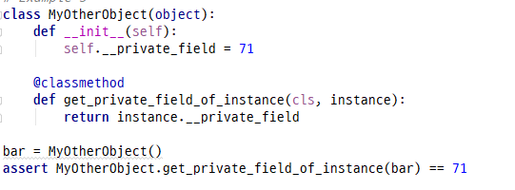
BetterWay27. 공개 속성보다는 비공개 속성을 사용하자.
파이썬 클래스의 속성의 가시성 – public or private
Under bar 2개 이용해서 private 표현
Classmethod도 같은 클래스 내의 비공개 속성에 접근 가능

Slide 3
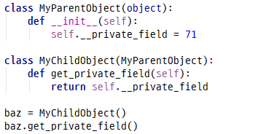

BetterWay27. 공개 속성보다는 비공개 속성을 사용하자.
서브클래스에서 부모클래스의 private 필드 접근 시
파이썬 컴파일러는 클래스의 메서드에서 비공개 속성에 접근하는 코드 발견하면 _classname__private_field 에 접근하는 코드로 변환

Slide 4
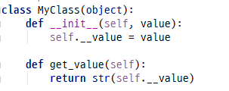
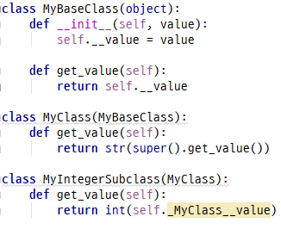

BetterWay27. 공개 속성보다는 비공개 속성을 사용하자.
이와 같이 작성하면 비공개 속성에 접근 가능 → 객체 내부 조작 가능하도록 설계됨
무조건 비공개 필드로 작성하기 보다는 _protected_field처럼 보호필드로 취급하여 외부사용자들에게 신중하게 사용하도록 작성하는게 좋음, 그리고 문서화해서 설명 작성
비공개필드로만 작성시 확장성이 떨어짐

Slide 5
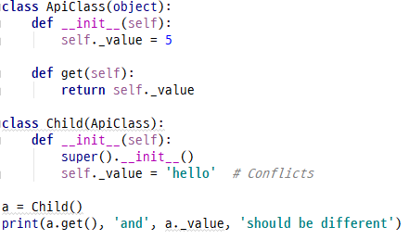
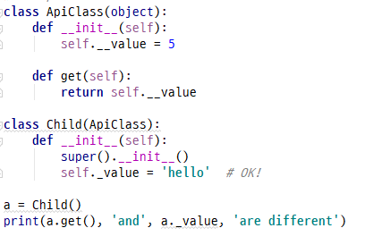
BetterWay27. 공개 속성보다는 비공개 속성을 사용하자.
비공개필드 사용할만한 경우
서브클래스와 이름이 충돌할 가능성
→자식클래스가 부모클래스에서 정의된 필드를 다시 정의할 때
이름을 겹치지 않게 작성하여 해결

Slide 6
BetterWay27. 공개 속성보다는 비공개 속성을 사용하자.
파이썬 컴파일러는 비공개 속성을 엄격하게 강요하지 않는다.
서브클래스가 내부 API와 속성에 접근하지 못하게 막기보다는 처음부터 내부 API와 속성으로 더 많은 일을 할 수 있게 설계하자.
비공개 속성에 대한 접근을 강제로 제어하지 말고 보호 필드를 문서화해서 서브클래스에 필요한 지침을 제공하자.
직접 제어할 수 없는 서브클래스와 이름이 충돌하지 않게 할 때만 비공개 속성을 사용하는 방안을 고려하자.

Slide 7
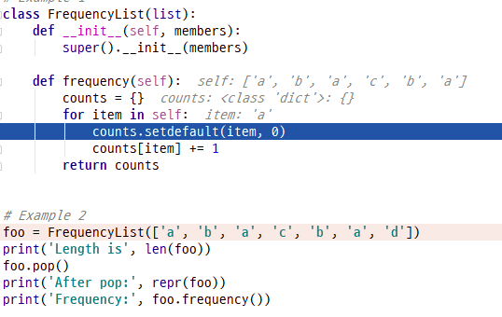
BetterWay28. 커스텀 컨테이너 타입은 collections.abc의 클래스를 상속받게 만들자
커스텀 컨테이너 타입
: 내장 컨테이너 타입( 리스트, 튜플, 세트, 딕셔너리 등 )에 프로그래머가 커스텀 동작을 위해 메서드를 추가한 타입
커스텀 리스트타입 예제 - 멤버의 빈도를 세는 메서드를 추가로 갖는 예제
>>>
Length is 7
After pop: [‘a’, ’b’, ’a’, ’c’, ’b’, ’a’]
Frequency: {‘a’:3, ‘c’:1, ‘b’:2}
Notes:
List를 상속받아서 리스트의 표준기능ㅇ르 모두 갖춤

Slide 8
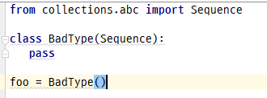

BetterWay28. 커스텀 컨테이너 타입은 collections.abc의 클래스를 상속받게 만들자
Collections.abc
파이썬의 내장모듈
각 컨테이너 타입에 필요한 일반적인 메서드를 모두 제공하는 추상 기반 클래스들을 정의함.
추상 기반 클래스들에서 상속받아 서브클래스를 만들다가 필수 메서드를 구현하지 않으면 오류발생
Notes:
추상기반클래스가 요구하는 메서드를 모두 구현하면 별도로 작업하지 않아도 클래스가 index와 count같은 부가적인 메서드를 모두 제공함.

Slide 9
BetterWay28. 커스텀 컨테이너 타입은 collections.abc의 클래스를 상속받게 만들자
쓰임새가 간단할 때는 list나 dict 같은 파이썬의 컨테이너 타입에서 직접 상속받게 하자.
커스텀 컨테이너 타입을 올바르게 구현하는 데 필요한 많은 메서드에 주의해야 한다.
커스텀 컨테이너 타입이 collections.abc에 정의된 인터페이스에서 상속받게 만들어서 클래스가 필요한 인터페이스, 동작과 일치하게 하자.

Slide 10
Chapter4. 메타클래스와 속성
29 게터와 세터 메서드 대신에 일반 속성을 사용하자
30 속성을 리팩토링하는 대신 @property를 고려하자
31 재사용 가능한 @property 메서드에서는 디스크립터를 사용하자
32 지연속성에는 다양한 함수를 사용하자
33 메타클래스로 서브클래스를 검증하자
34 메타클래스로 클래스의 존재를 등록하자
35 메타클래스로 클래스 속성에 주석을 달자

Slide 11
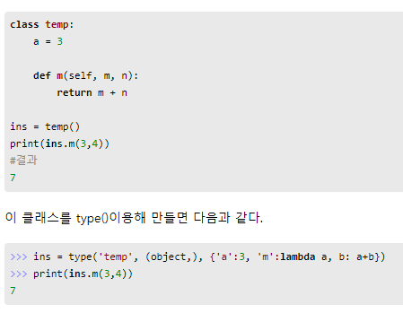
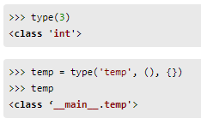

메타클래스?
파이썬에서는 클래스도 객체이다. 클래스를 만드는 또 다른 클래스가 “메타클래스”
클래스로 객체를 만들 듯이 메타클래스로 클래스를 만들 수 있음
type()
1. 동적으로 클래스를 만들 수 있음
튜플 | 딕셔너리
Notes:
Int 는 정수 객체를 만드는 클래스

Slide 12
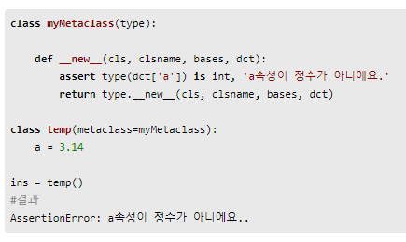
메타클래스?
2. 커스텀 메타 클래스 생성
→클래스를 컨트롤해 원하는 방향으로 클래스가 생성되게 할 수 있음
→type클래스를 상속받고, type클래스가 가지고 있는 new 메서드를 오버라이드하여 생성
Dct : 메타클래스로 클래스를 만들 때 속성과
메서드를 이곳에 명시하면 됨. Type()으로 클
래스를 만들 때 맨 끝 인자와 같음.
New메서드에서 반환해야 할 값 : type.new()
메서드로 받는 클래스

Slide 13
BetterWay29. 게터와 세터 메서드 대신에 일반 속성을 사용하자

